Slide 1



{
우수연구회
Institute of Ambient Intelligence
{
*
우수연구회
1
2
컴퓨터공학과
3
*
[ ]
I A I 연구회
4
5
# Institute of Ambient Intelligence ( ) {
presenter = 김경현 ; //컴퓨터공학과 }
한글 점자 동시 학습기기
6
Around View Monitoring

Slide 2





CONTENTS
Institute of Ambient Intelligence
1
PART
01
① IAI 연구회
① IAI 연구회란?
2
3
PART
02
③ 프로젝트
④ 공모전
③ 우수연구회 프로젝트
④ 공모전 & 그 외 활동
4
5
PART
03
⑤ 추후계획
⑥ 소감
⑤ 추후계획
⑥ 우수연구회를 하면서 느낀 점
6

Slide 3




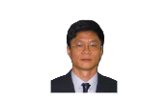
PART 1
*
IAI 연구회
Institute of Ambient Intelligence
1
IAI 연구회란
연구분야
2
Institute of Ambient Intelligence
Computer Vision
3
4
지도 교수
Image Processing
5
이병국
Computer Graphics
컴퓨터공학과
6

Slide 4
PART 2
*
프로젝트 개요
Institute of Ambient Intelligence
1
프로젝트 명
라즈베리 파이, 아두이노를 이용한 점자 학습기기개발
2
시각장애인을 위한
한글점자 동시 학습기기
솔레노이드 액추에이터를 이용
3
4
프로젝트 명
차량 AVM 시스템을 라즈베리파이로 구현
5
AVM
(Around View Monitoring)
Computer Vision을 접목
6

Slide 5





PART 2
*
팀원분담
Institute of Ambient Intelligence
1
한글 점자 동시 학습기기
AVM
2
소프트웨어
하드웨어
소프트웨어
하드웨어
3
4
· 고태희
· 김경현
· 김주형
· 최우혁
· 류현석
· 이상록
· 유덕현
5
6

Slide 6

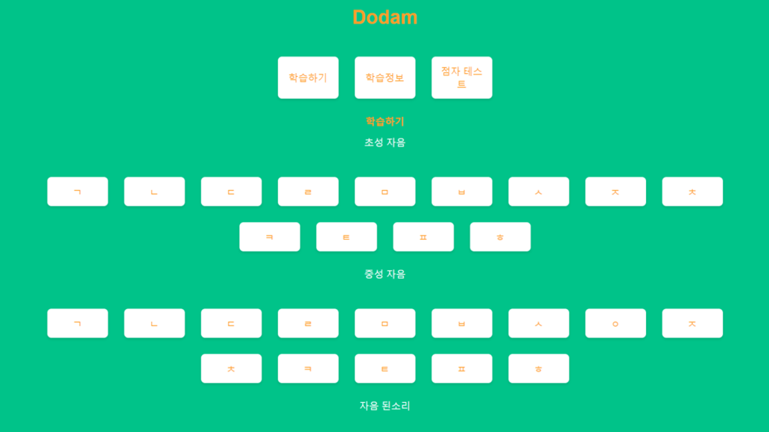

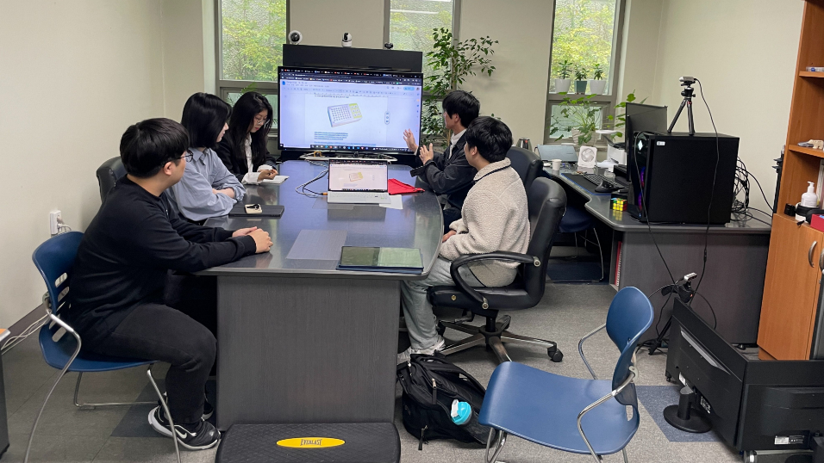




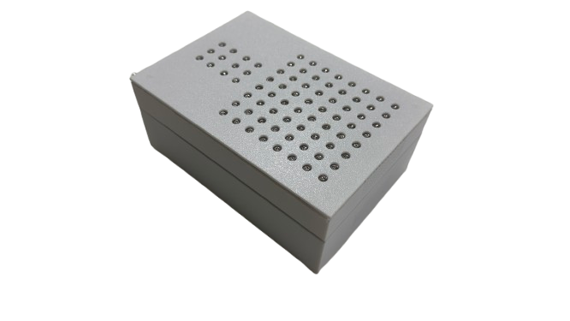
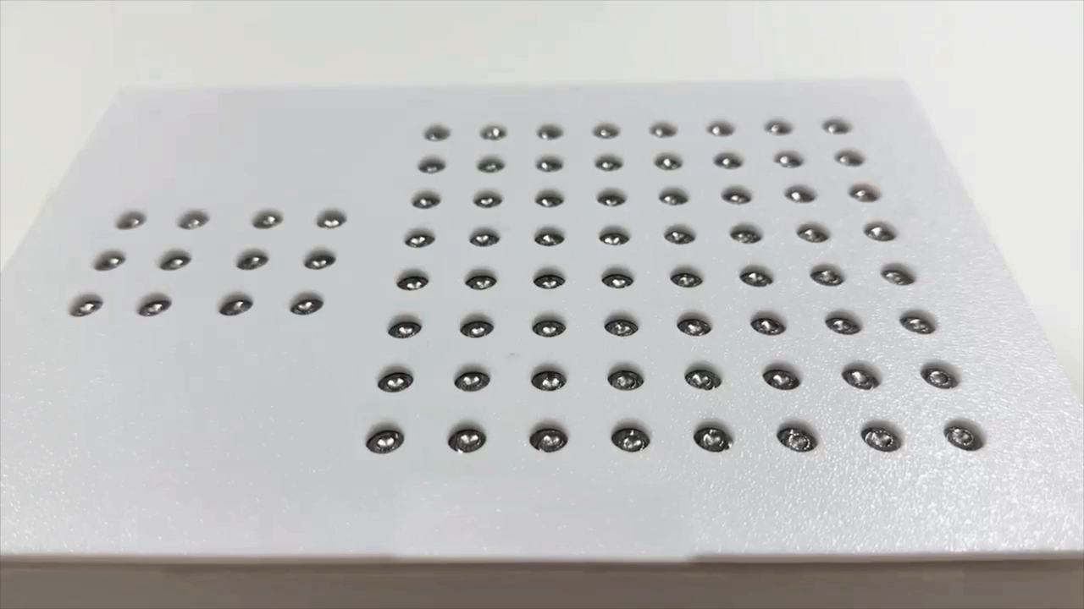

PART 2
*
한글 점자 동시 학습기기
Institute of Ambient Intelligence
1
웹을 통해 한글 선택
2
3
한글과 해당하는 점자가 동시에 액추에이터로 푷표현
4
5
점자 및 한글 학습
6

Slide 7
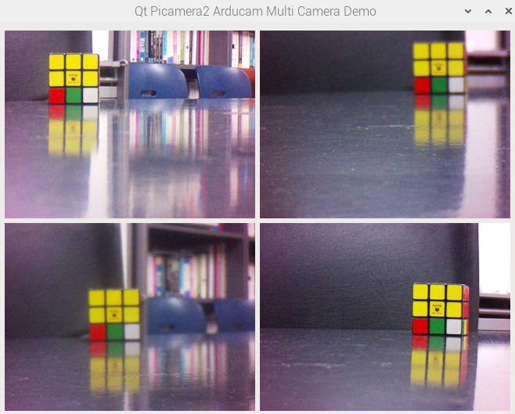
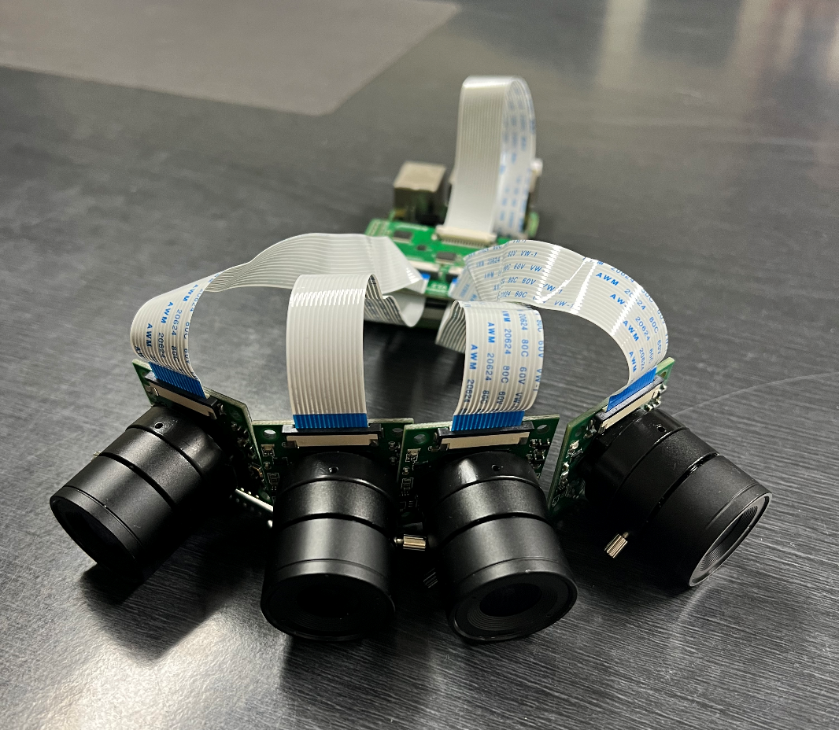
PART 2
*
Around View Monitoring
Institute of Ambient Intelligence
1
카메라 4대로 시각정보 받음
2
3
라즈베리파이를 이용하여 4개의 카메라 연동
4
5
AI모델(ex. YOLO)를 이용한 객체인식
6

Slide 8




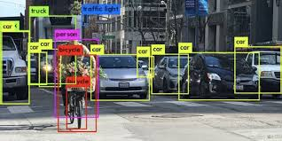
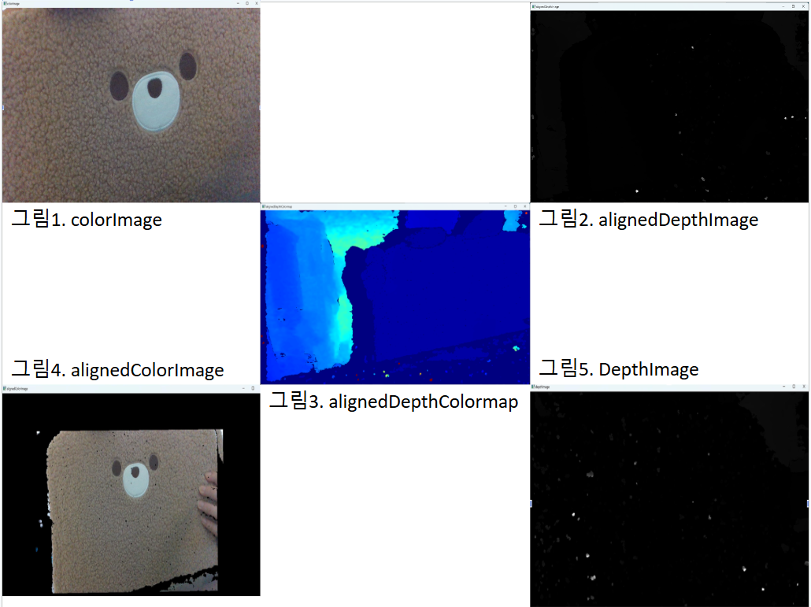
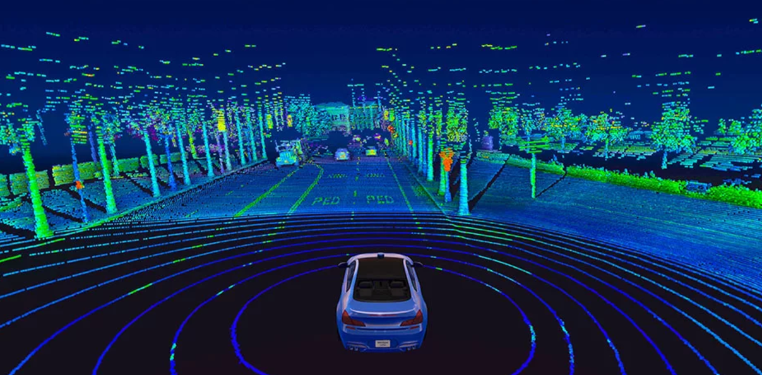
PART 2
*
AVM 추후계획
Institute of Ambient Intelligence
1
객체 인식
뎁스 카메라
LiDAR
2
3
사용한 기술명을 입력해주세요.
프로그램 기술 스펙을
설명해 주세요.
개발에 사용된 기술을
설명해 주세요.
사용한 기술명을 입력해주세요.
데이터를 위한 기술을
설명해 주세요.
4
.
5
6

Slide 9
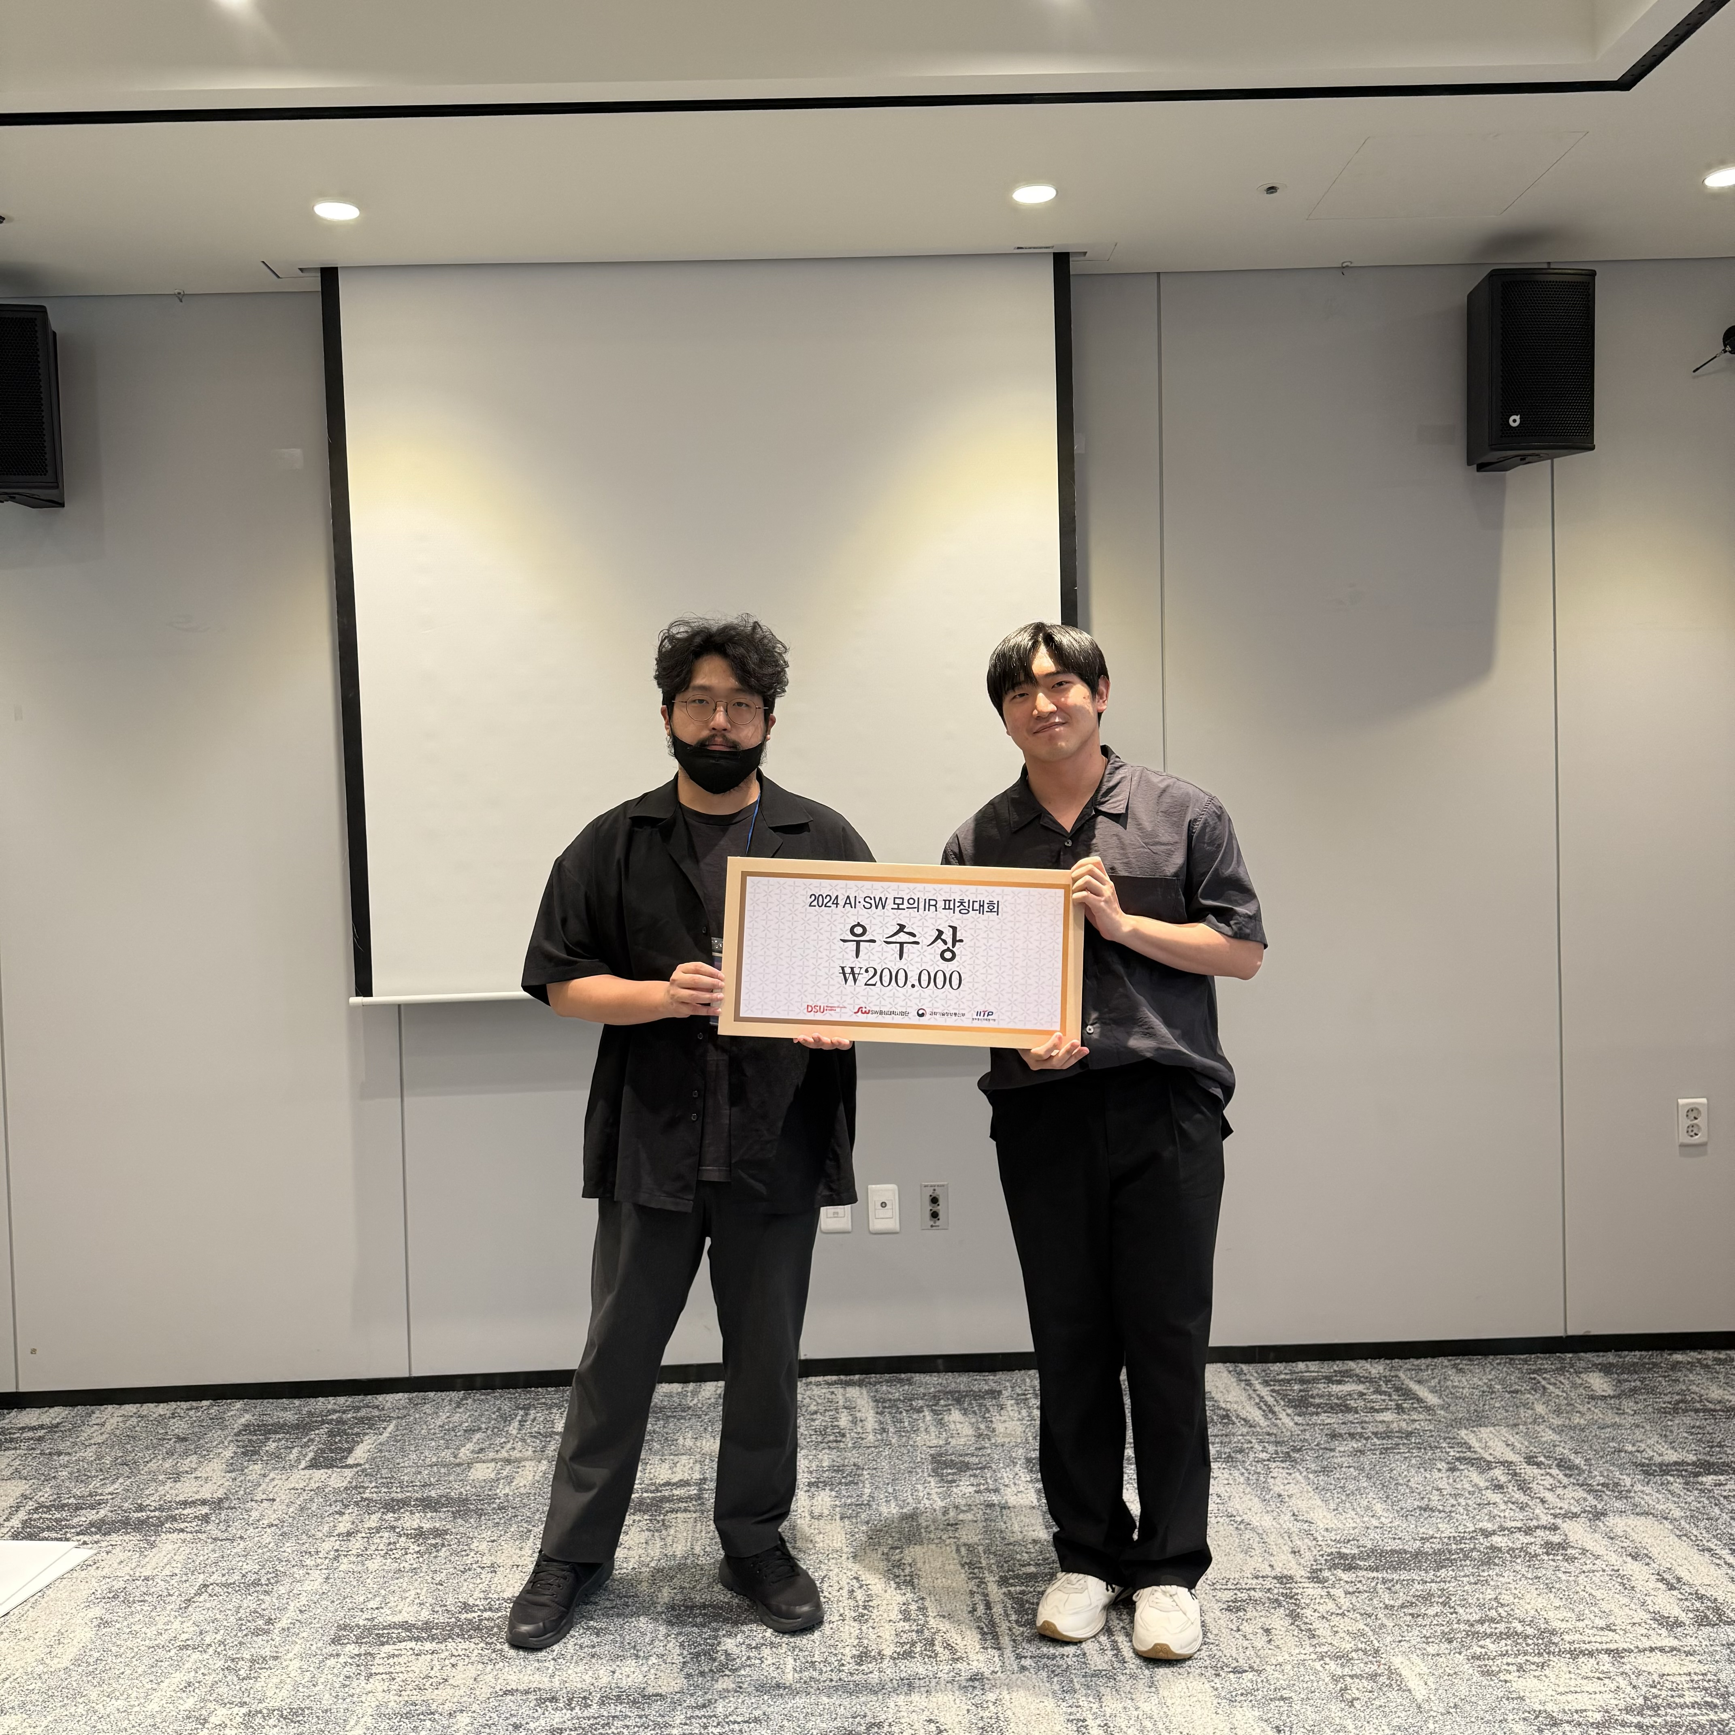
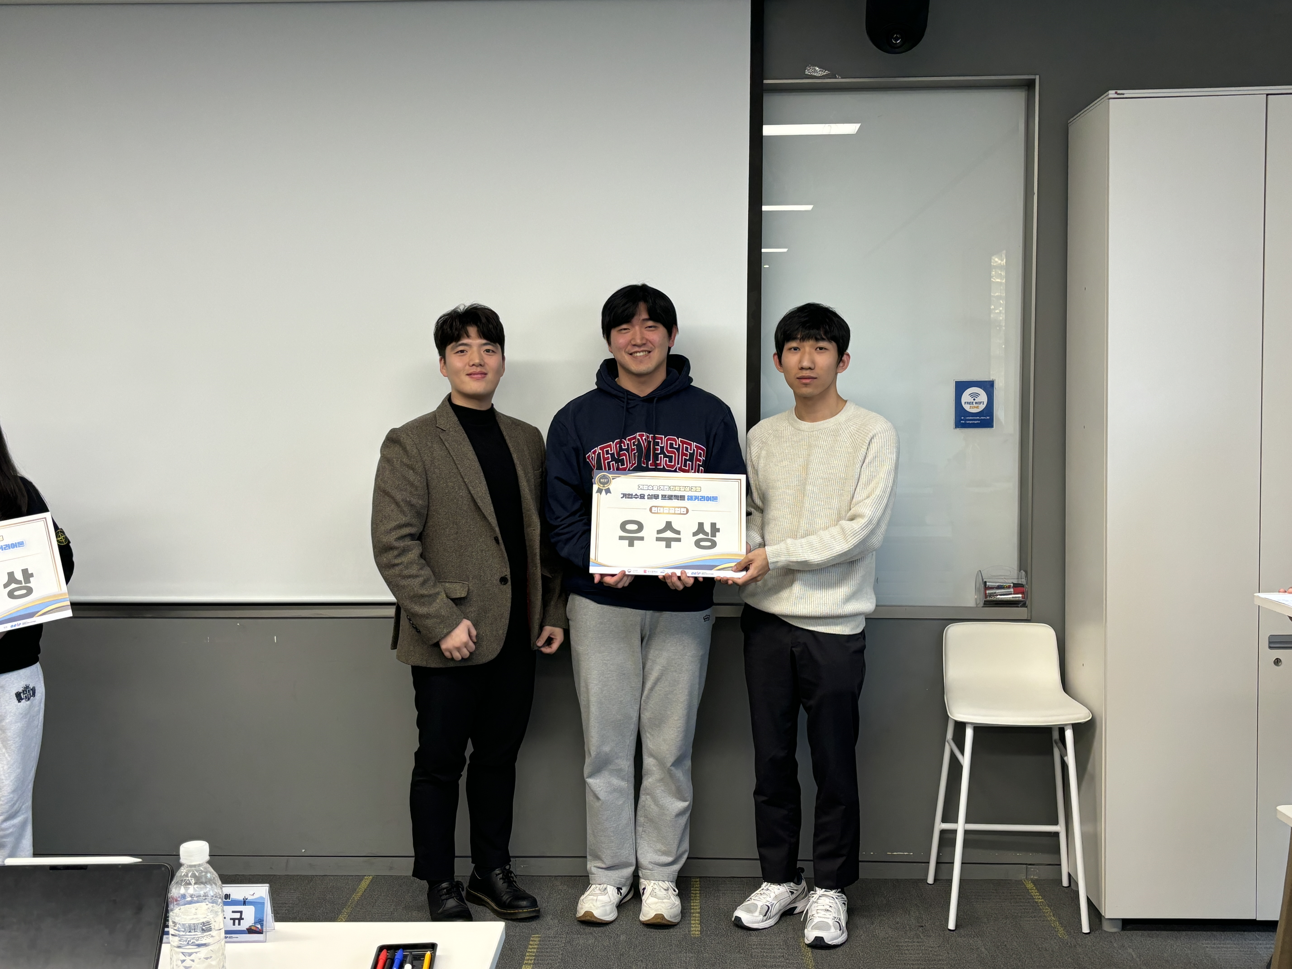
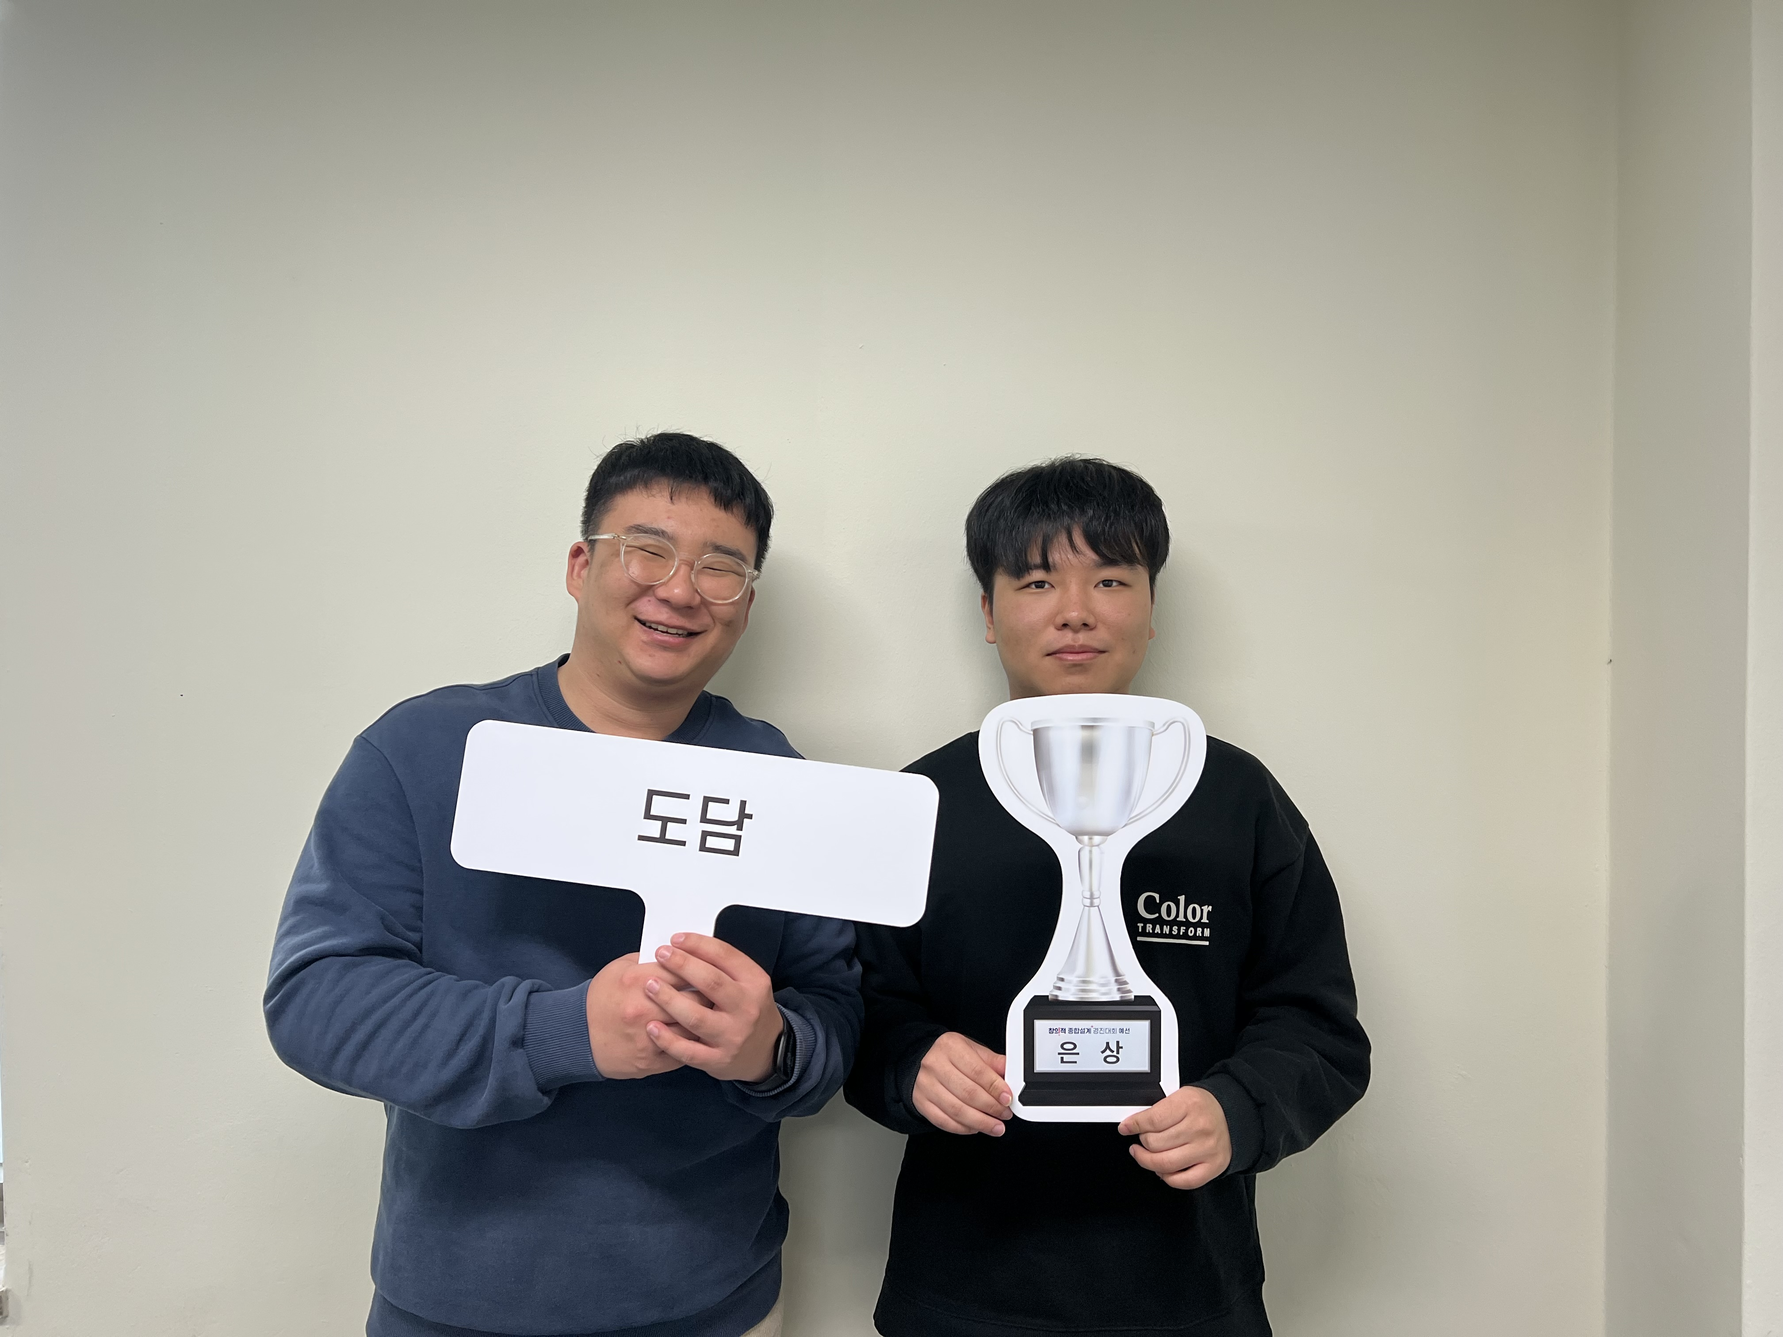
실무 프로젝트 해커리어톤
실무 프로젝트 해커리어톤
PART 2
*
공모전
Institute of Ambient Intelligence
1
실무 프로젝트 해커리어톤
창의적종합설계 경진대회
2
3
4
5
IR모의피칭대회
6

Slide 10
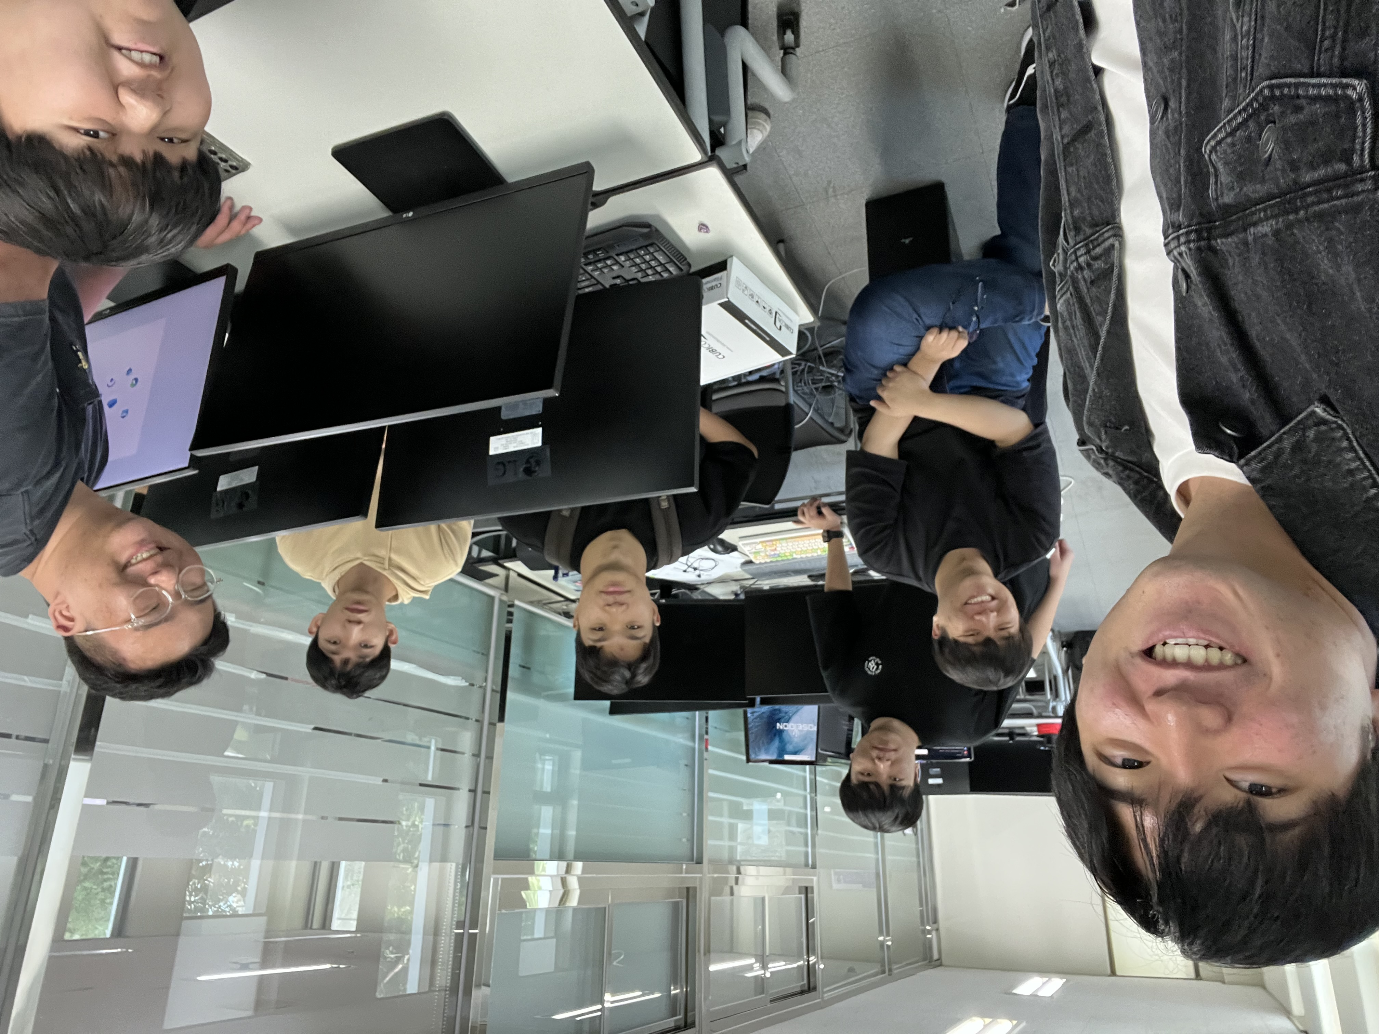
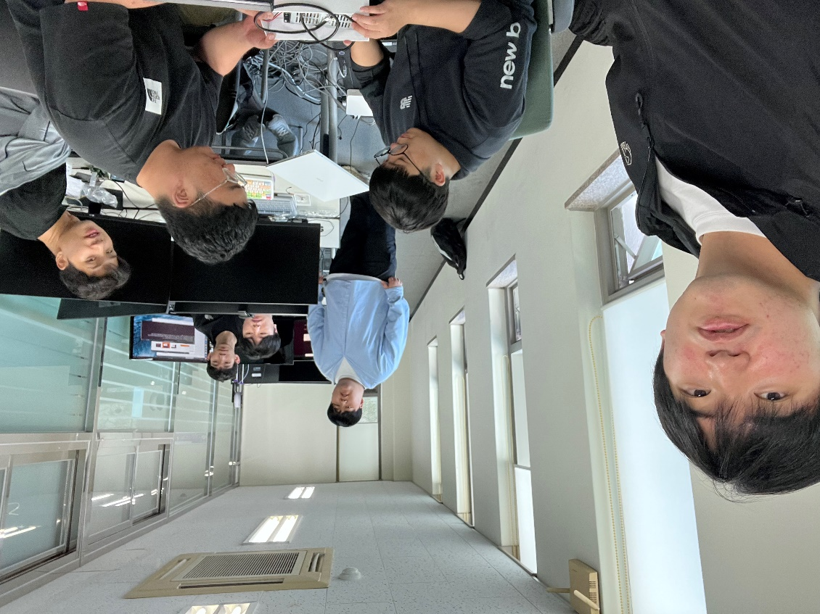
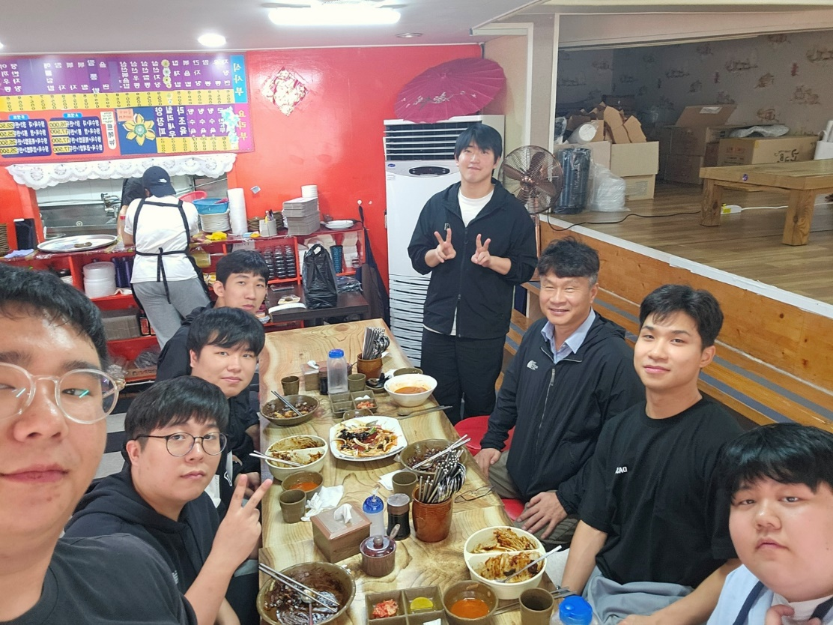
PART 2
*
IAI 연구회
Institute of Ambient Intelligence
1
2
3
4
5
6

Slide 11
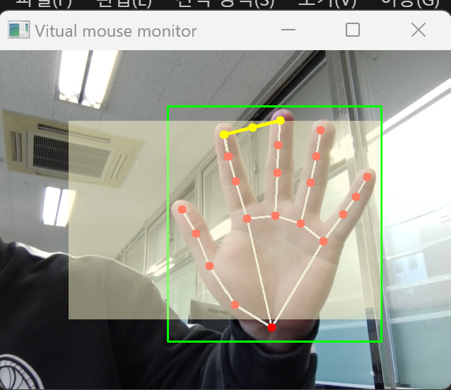
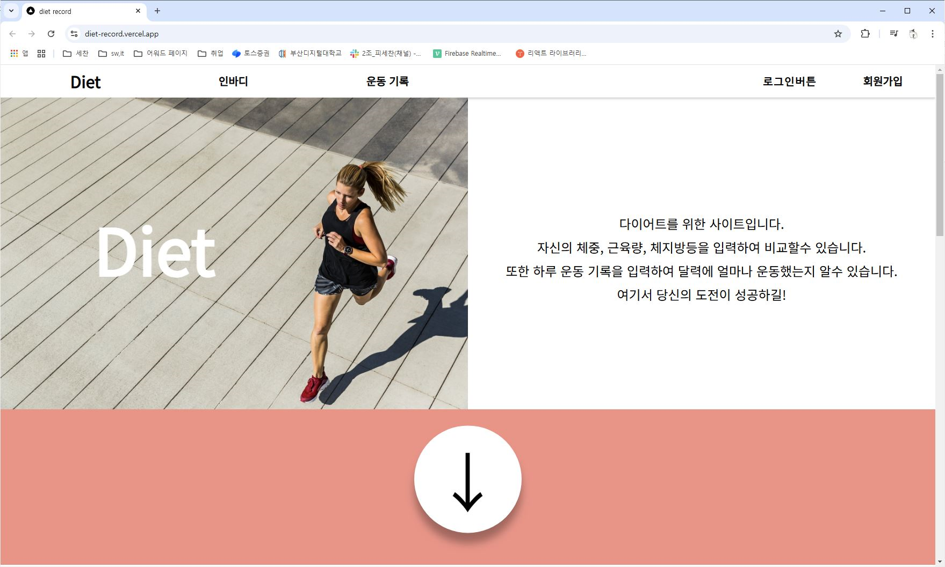
PART 3
*
IAI 연구회 추후계획
Institute of Ambient Intelligence
1
제스처를 이용한 가상 키보드
뎁스 카메라
다이어트 기록 사이트
2
3
사용한 기술명을 입력해주세요.
프로그램 기술 스펙을
설명해 주세요.
개발에 사용된 기술을
설명해 주세요.
사용한 기술명을 입력해주세요.
데이터를 위한 기술을
설명해 주세요.
4
.
5
6

Slide 12
PART 3
*
우수연구회 소감
Institute of Ambient Intelligence
1
만족스러운 점
아쉬웠던 점
앞으로 계획
2
3
우수연구회 지원을 통해 공모전, 프로젝트 등 다양한 경험
자신감 O, 자만심 X
목표했던 프로젝트 2개 중 1개는 미완성
연구회 학년 다양화
남은 방학, 남은학기 매주 미팅
다음 들어올 연구회원, 신입생을 위해 기반 마련
4
5
6

Slide 13
{
감사합니다!
Institute of Ambient Intelligence
*
이상으로
1
IAI 연구회 발표를
{
2
3
*
[ ]
마치겠습니다
4
5
# Institute of Ambient Intelligence ( ) {
presenter = 김경현 ; //컴퓨터공학과 }
6

Slide 14


PART 4
*
Q&A
Institute of Ambient Intelligence
1
*
2
프로젝트 관련 궁금한 점을
자유롭게 질문해주세요!
3
4
5
Ask me Questions
6

